Slide 1
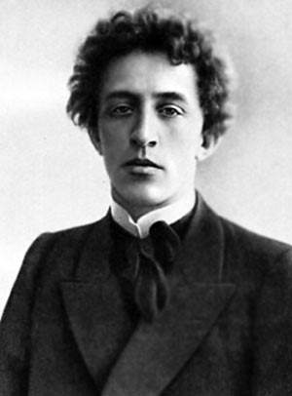
Александр
Александрович
Блок
1880-1921

Slide 2
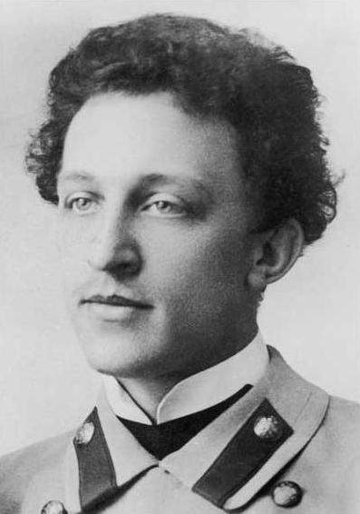
Александр
Александрович
Блок
русский поэт
писатель
публицист
драматург
переводчик
литературный критик

Slide 3
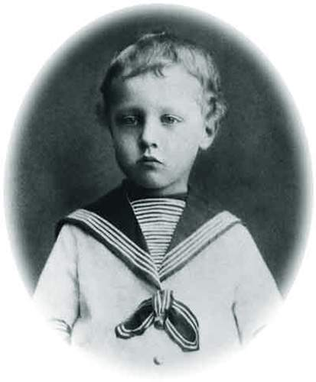
Родился
16 ноября 1880 года
в Санкт-Петербурге
в высококультурной семье
(отец – профессор, мать – поэтесса).

Slide 4
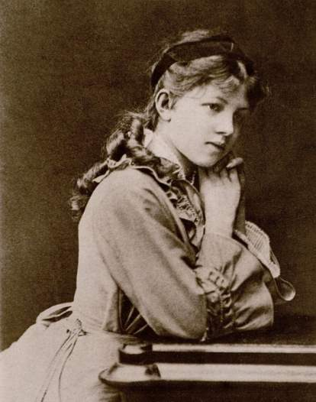
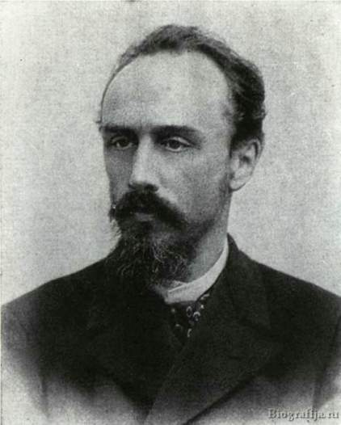
Мать
Александра Андреевна Бекетова - переводчик, поэт
Отец
Александр Львович Блок - юрист, профессор Варшавского университета.

Slide 5
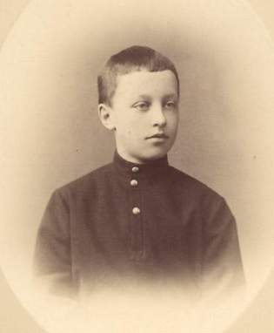
В 1889 году был отдан во 2 класс Введенской гимназии, которую окончил в 1898 году. Затем получил образование в Петербургском университете, где учился сперва на юридическом факультете, а после – на историко-филологическом.

Slide 6
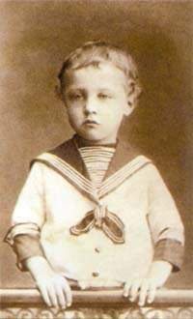
Тётя поэта вспоминала, что в детстве Блок любил слушать сказки Пушкина, стихи Жуковского, детские рассказы разных писателей, многие из которых знал наизусть. А больше всего ему нравилась сказка «Сказка о царе
Салтане …»

Slide 7
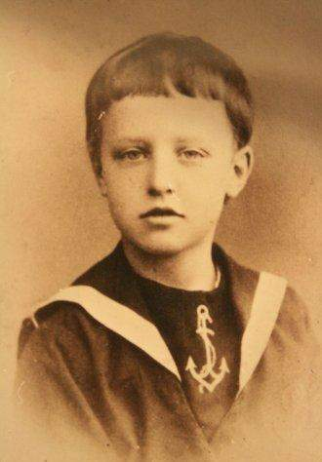
Животных мальчик любил до страсти. Дворовые псы были его большими любимцами, Глубокую нежность питал он к зайцам, ежам, любил насекомых, червей – словом, всё живое.

Slide 8
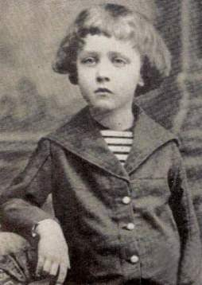
В 5 лет Блок начал сочинять стихи.
Жил на свете котик милый, Постоянно был унылый, -
Отчего – никто не знал,
Котя это не сказал.
Зая серый,
Зая милый,
Я тебя люблю.
Для тебя – то в огороде
Я капустку и коплю

Slide 9
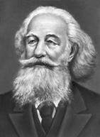
Дед, знаменитый учёный, ботаник Андрей Николаевич Бекетов был для Блока другом детских лет.

Slide 10
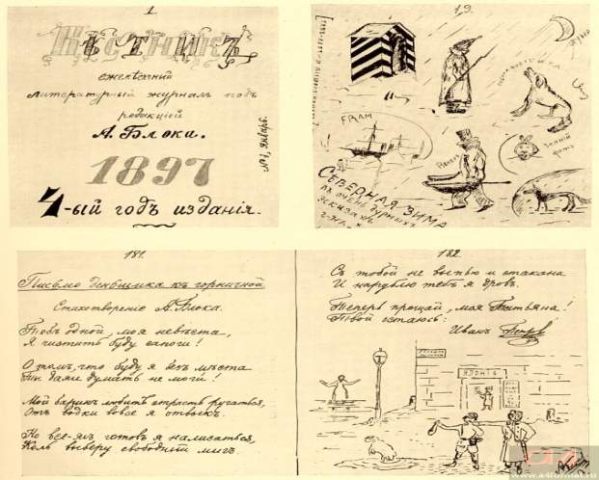
В 13 лет вместе с двоюродными братьями стал издавать рукописный журнал, в котором был главным редактором, и главным художником, и главным автором.

Slide 11
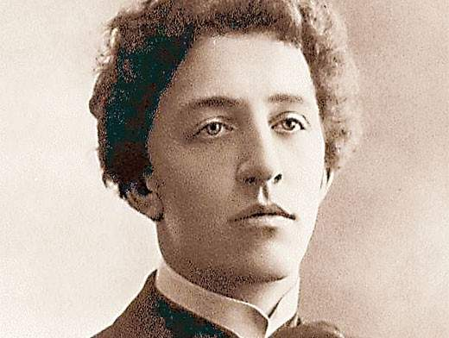
Оканчивал университет А. Блок уже известным поэтом. Его стихи печатались в разных журналах, стали выходить отдельными сборниками. Писал он и пьесы, и статьи о литературе

Slide 12
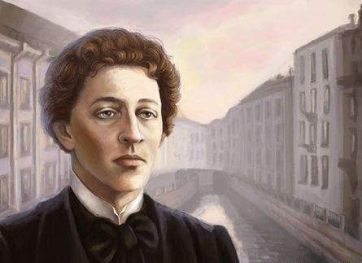
Главные темы стихов Блока — Родина, человек, любовь, природа.

Slide 13
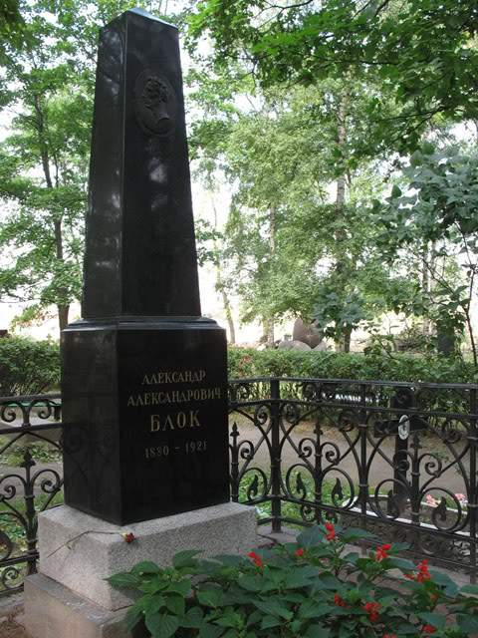
7 августа 1921 года поэт умер. Он был похоронен на Смоленском православном кладбище Петрограда. В 1944 году прах Блока был перезахоронен на Литераторских мостках на Волковском кладбище.

Slide 14
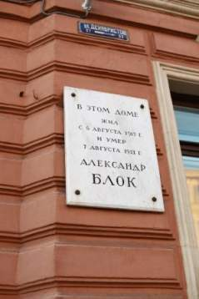
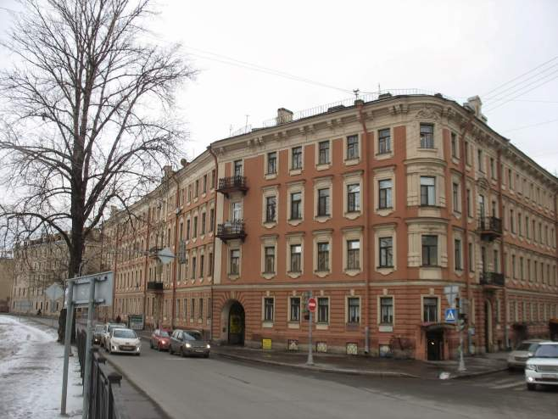
Память
Музей-квартира А. А. Блока в
Санкт-Петербурге располагается на улице Декабристов, дом 57.

Slide 15
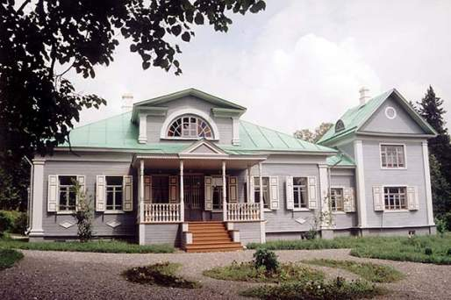
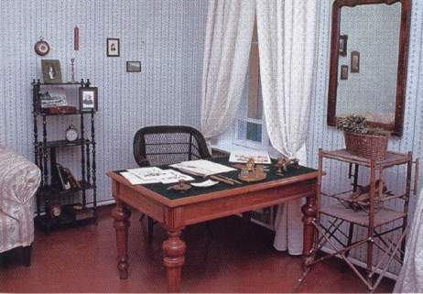
Память
Государственный историко-литературный и природный музей-заповедник А. А. Блока в Шахматово
Село Шахматово – Московская Русь, бесконечные дали, поля, леса, реки были для Блока источником его поэтического вдохновения.

Slide 16
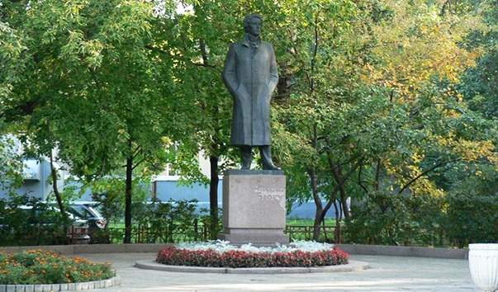
Память
Памятник Блоку в Москве,
на улице Спиридоновка

Slide 17
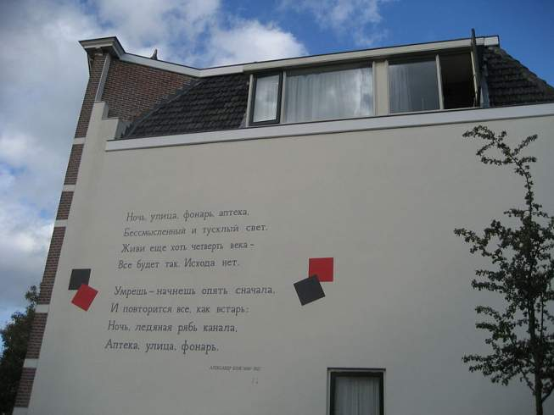
Память
Его стихотворение «Ночь, улица, фонарь, аптека» превращено в памятник на одной из улиц Лейдена (Нидерланды)

Slide 18
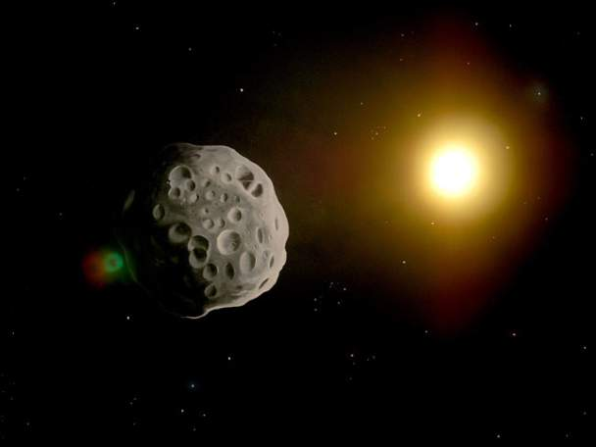
Память
Астероиду 2540, который обнаружили в 1971 году, дали имя Александра Блока.

Slide 19
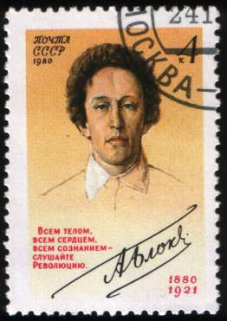
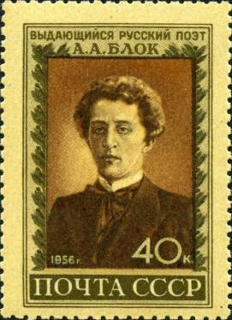
В филателии
Марка СССР,
1980 год
Марка СССР,
1956 год

Slide 20
Читайте книги
Александра Александровича Блока

